Slide 1
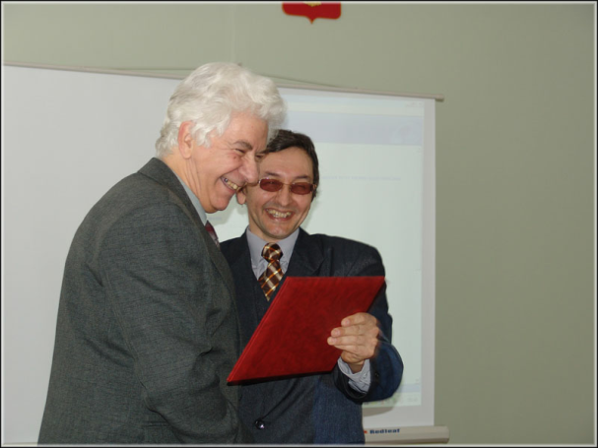


Конденсаторы в цепи постоянного тока (на примере задач открытого банка ЕГЭ)
Ханнанов Наиль Кутдусович

Slide 2


Знания на начало обсуждения темы:
С, Q, WC,
Закон Ома для полной цепи и для участка цепи
( )
Распределение токов и напряжений
в цепях с параллельным и
последовательным соединением
резисторов

Slide 3
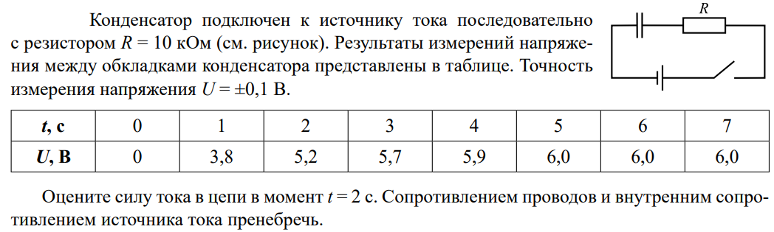
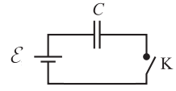
Зарядка конденсатора и стационарное его состояние

Slide 4
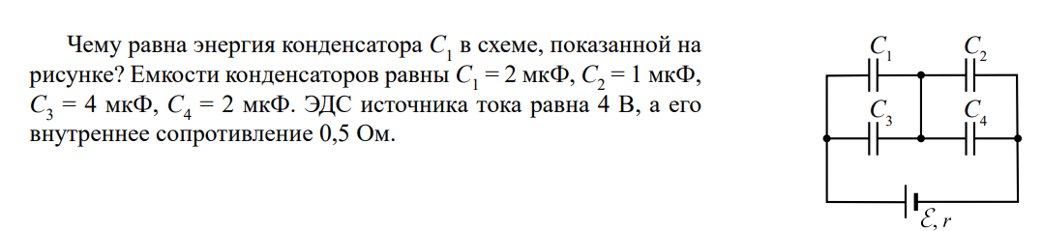
Зарядка батареи конденсаторов

Slide 5
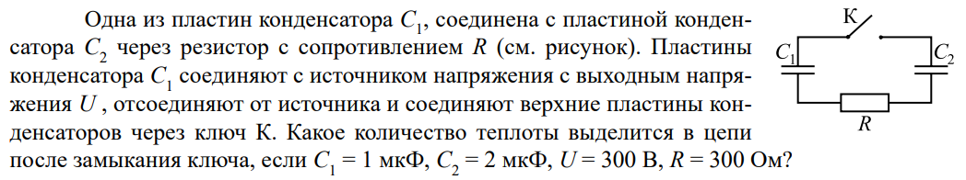
Перезарядка конденсаторов

Slide 6
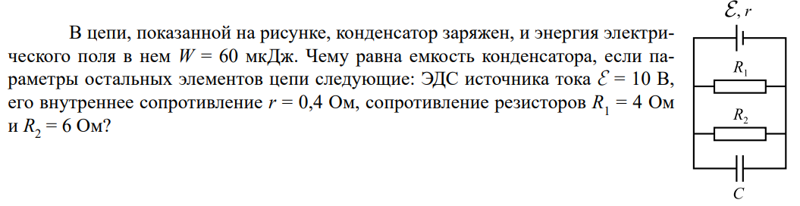
Конденсатор присоединенный к резистору в цепи постоянного тока

Slide 7
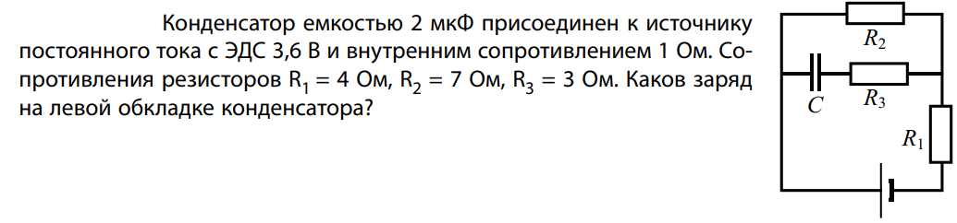
Конденсаторы в разветвленных цепях

Slide 8
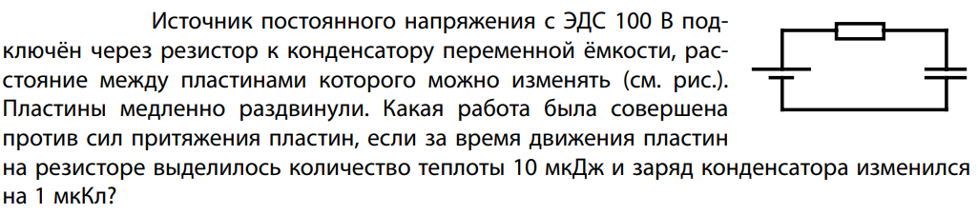
Перезарядка и учет работы источника тока

Slide 9
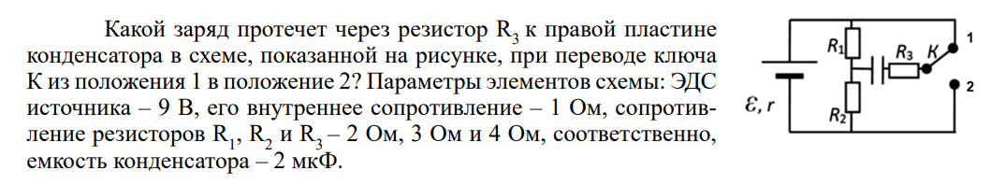
Перезарядка конденсаторов при переключении ключей

Slide 10
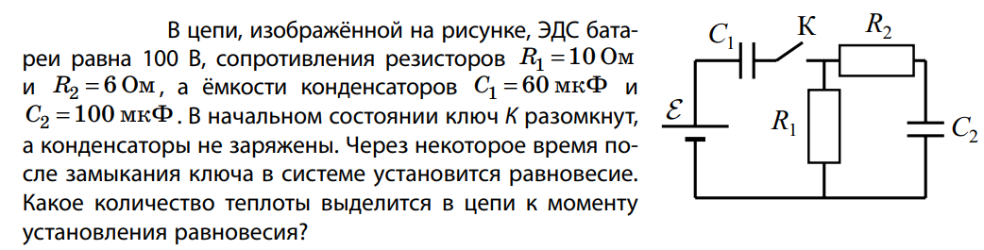
Перезарядка и учет работы источника тока

Slide 11
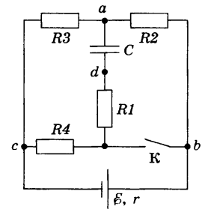
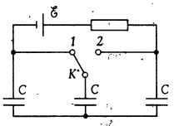
На закуску
Розов Н.Х., Стасенко А.Л.
Приложение к журналу Квант, Выпуск 1
Гольдфарб Н.И.
Физика. Задачник 10-11 кл

Slide 12
Спасибо за внимание!
Отвечу на вопросы,
если они есть

Slide 13

Наши социальные сети

